Slide 1










Расширение БРИКС:
последствия для арктического сотрудничества в сфере логистики
Максим Майоров
НИУ ВШЭ

Slide 2

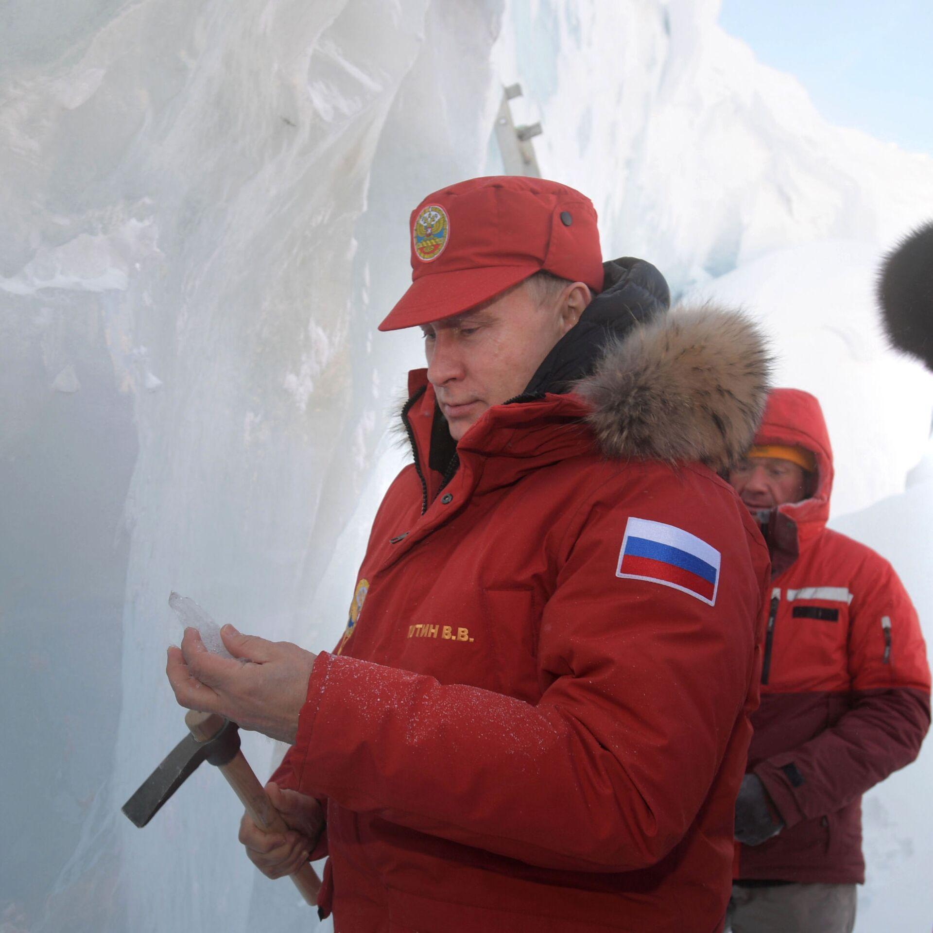
РАСШИРЕНИЕ БРИКС: АРКТИЧЕСКАЯ ЛОГИСТИКА
Значимость вопроса
В текущей Концепции внешней политики РФ заявлена открытость для «взаимовыгодного сотрудничества с неарктическими государствами, проводящими конструктивную политику в отношении России».
В соответствии с этим пунктом необходимо рассмотреть потенциал «старых» и «новых» стран БРИКС в сфере логистики

Slide 3
Значение «старых» участников БРИКС для арктической логистики

Slide 4
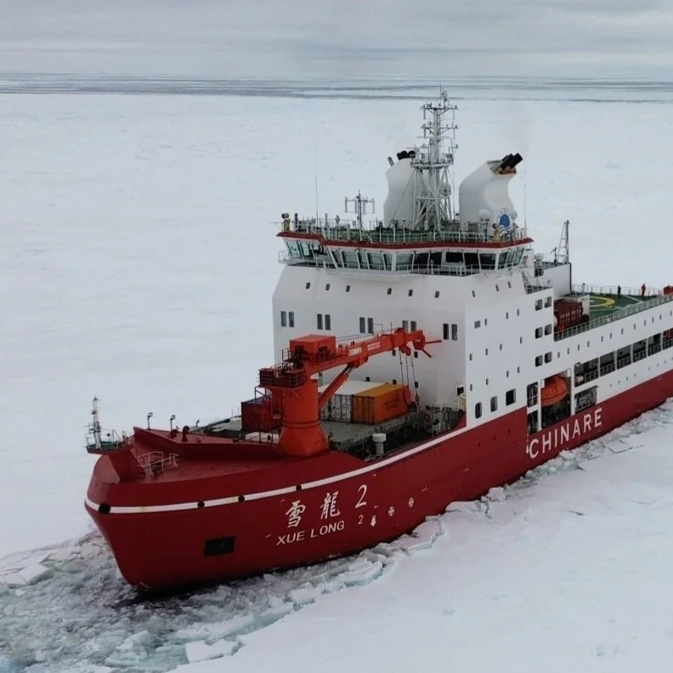
РАСШИРЕНИЕ БРИКС: АРКТИЧЕСКАЯ ЛОГИСТИКА
РФ и КНР в Арктике
Оба государства отмечены как «угроза»/«вызов» миропорядку в западных документах
Для Китая большое значение имеет развитие транспортных связей и научные исследования в Заполярье
СМП для Китая - часть обеспечения ресурсной безопасности;
КНР – лидер по объёму инвестиций в инфраструктуру АЗ РФ. Китайская сторона внесла вклад в рекордные объёмы перевозок по СМП.

Slide 5


РАСШИРЕНИЕ БРИКС:
АРКТИЧЕСКАЯ ЛОГИСТИКА
РФ и Индия в Арктике
Индия – наблюдатель в Арктическом Совете также с 2013 года. В 2022 году опубликована арктическая стратегия Индии
Для Индии также характерен интерес к сохранению экосистем в контексте изменения климата, а также стремление косвенно диверсифицировать логистические цепочки посредством Арктики
Есть заинтересованность в соединении инфраструктуры СМП и МТК «Север-Юг» – последний имеет для Индии большое значение

Slide 6
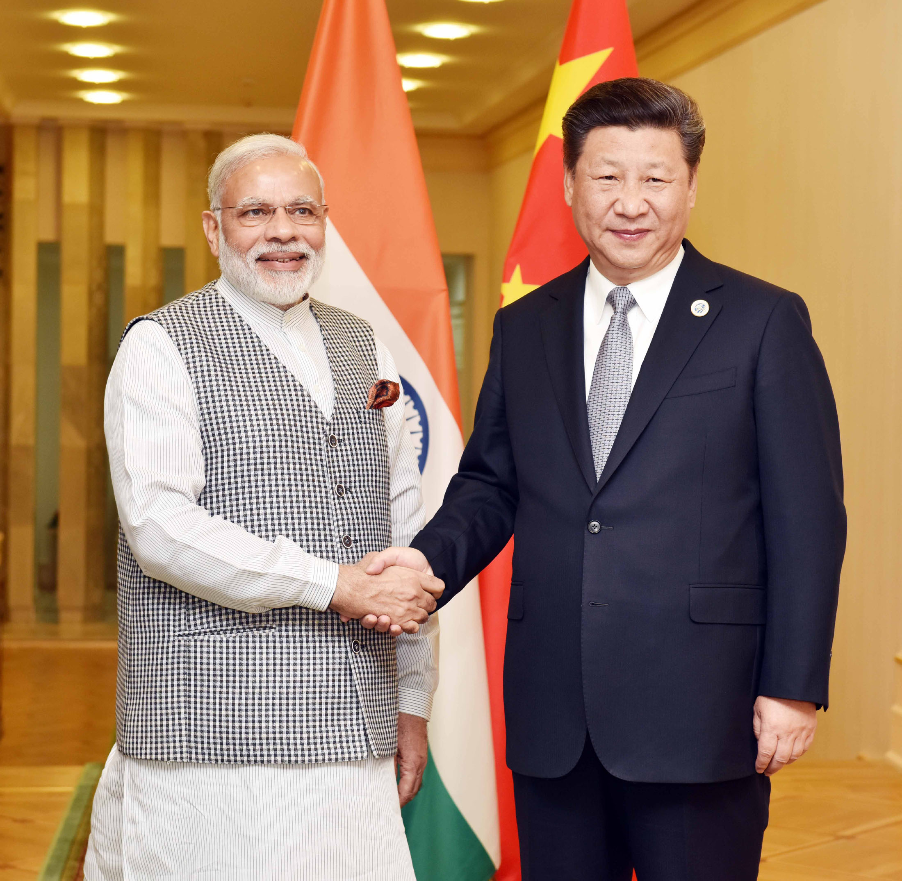
РАСШИРЕНИЕ БРИКС:
АРКТИЧЕСКАЯ ЛОГИСТИКА
Индия и КНР в Арктике
Существуют внерегиональные противоречия между державами
Тем не менее, интересы держав в регионе не противоречат друг другу
Опыт двустороннего взаимодействия позволит России выступить медиатором
Поможет в этом и наличие оформленной арктической стратегии как у Китая, так и у Индии

Slide 7
Значение «новых» участников БРИКС для арктической логистики

Slide 8
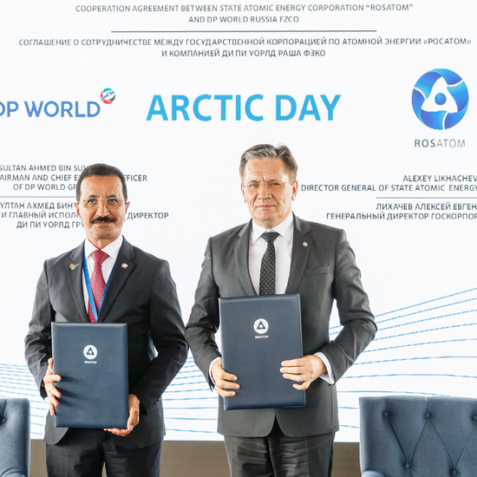
РАСШИРЕНИЕ БРИКС:
АРКТИЧЕСКАЯ ЛОГИСТИКА
РФ и ОАЭ в Арктике
В 2021 году подписали с РФ соглашение о развитии портовой инфраструктуры и контейнерных перевозок;
2023 год – соглашение DP World-«Росатом» о создании глобального логистического оператора;
Проект «Третий полюс» и участие в арктической логистике для ОАЭ также вопрос престижа – позиционирует государство как вовлечённое в общемировые тренды и влиятельную морскую державу

Slide 9
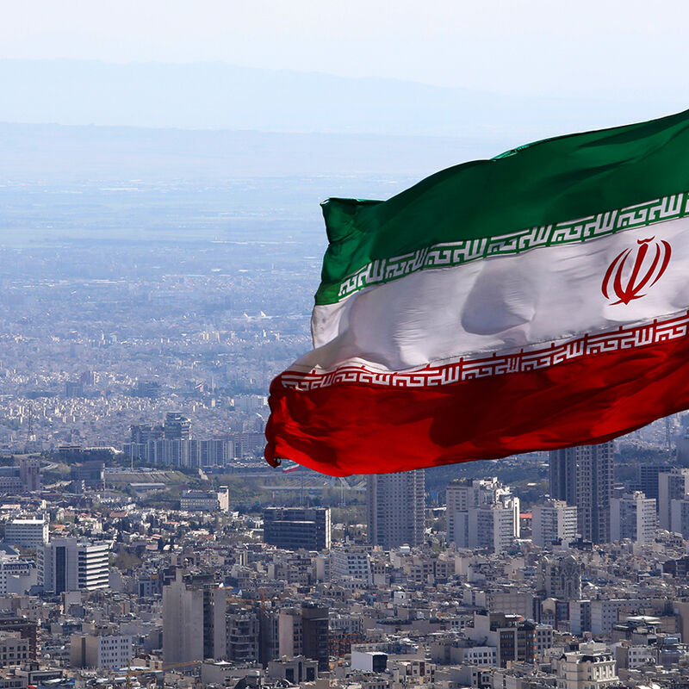
РАСШИРЕНИЕ БРИКС:
АРКТИЧЕСКАЯ ЛОГИСТИКА
РФ и Иран в Арктике
2017 год – визит посла Исламской Республики Иран в ЯНАО;
Иран – ключевой стейкхолдер проекта МТК «Север-Юг»;
Тегеран имеет возможность косвенно повлиять на развитие СМП через развитие МТК «Север-Юг», имеющий ключевое значение для иранской экономики.

Slide 10
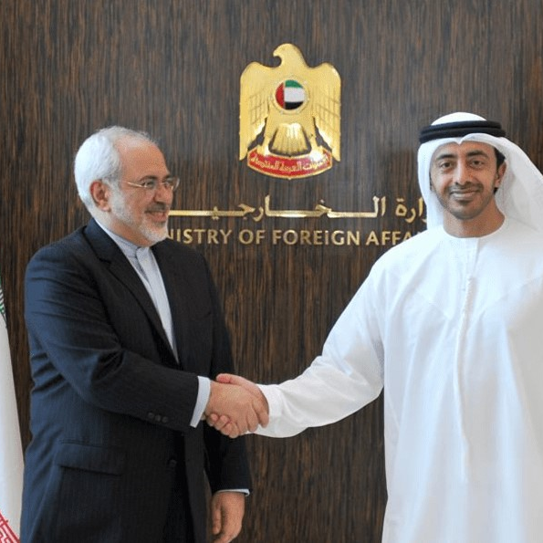
РАСШИРЕНИЕ БРИКС:
АРКТИЧЕСКАЯ ЛОГИСТИКА
Иран и ОАЭ в Арктике
Напряжённость в отношениях держав вряд ли найдут отражение в их арктическом взаимодействии, поскольку:
Пример Индии и Китая показывает, что разногласия не мешают вносить вклад в развитие российской Арктики;
Иран и ОАЭ сильно географически удалены от Заполярья, при этом заинтересованы в развитии крупных логистических проектов;
Вероятно, опыт КНР в нормализации отношений Саудовской Аравии и Ирана окажется полезным при общем интересе к Арктике.

Slide 11
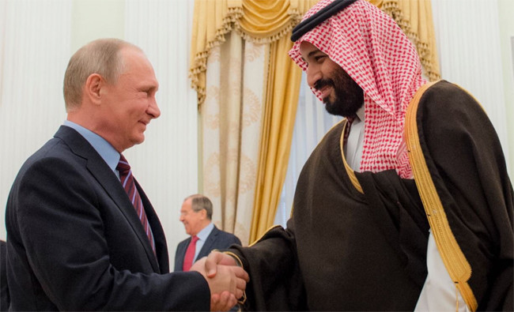
РАСШИРЕНИЕ БРИКС:
АРКТИЧЕСКАЯ ЛОГИСТИКА
РФ и КСА* в Арктике
Участие в развитии арктической логистики – также элемент престижа страны на мировой арене
«Уникальные логистические ворота»: государство на пересечении торговых потоков из Европы, Азии и Африки
Релевантный опыт в сфере контейнерных перевозок
Глава РФПИ пригласил КСА участвовать в развитии инфраструктуры СМП

Slide 12
Выводы
Российско-китайское взаимодействие в Арктике останется крайне значимой переменной в развитии региона;
Такое взаимодействие не исключает российско-индийского взаимодействия;
Интенсификация сотрудничества с Ираном, КСА и ОАЭ сможет поспособствовать выработке единой арктической повестки БРИКС;
Как показывает опыт споров США и Канады, разница в подходах к режиму части Арктики не мешает государствам сотрудничать;
Россия как единственное арктическое государство БРИКС способна выступить как медиатором взаимодействия, так и автором ряда взаимовыгодных предложений.

Slide 13
Спасибо за внимание!

